Slide 1
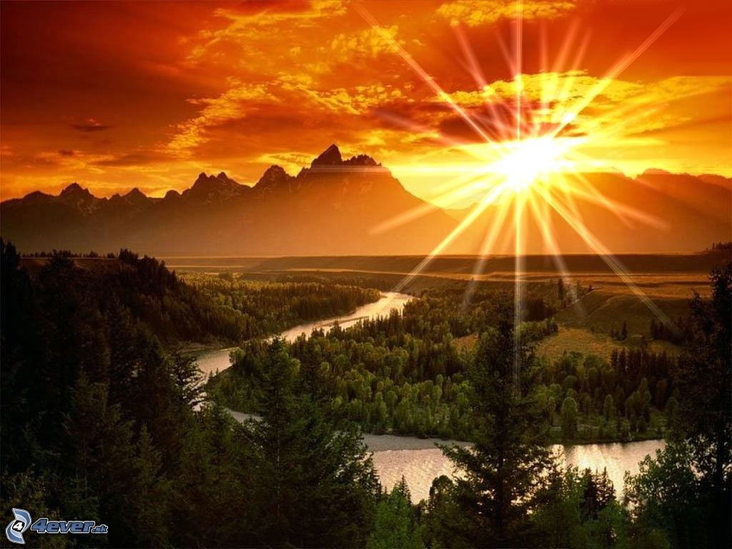
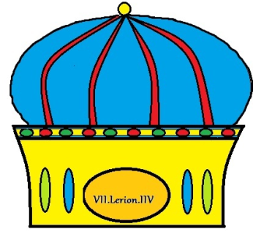
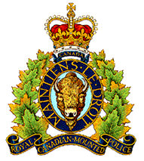
Tam,kde se slunce probouzí zářivé a zapadá krvavě rudé,leží země zvaná Lerion.
Po každém východu slunce ošlehnou jeho paprsky ostré vrcholky hor na jejichž úbočí je hrad z černého a sametově bílého mramoru.
Vítejte v mém království.

Slide 2
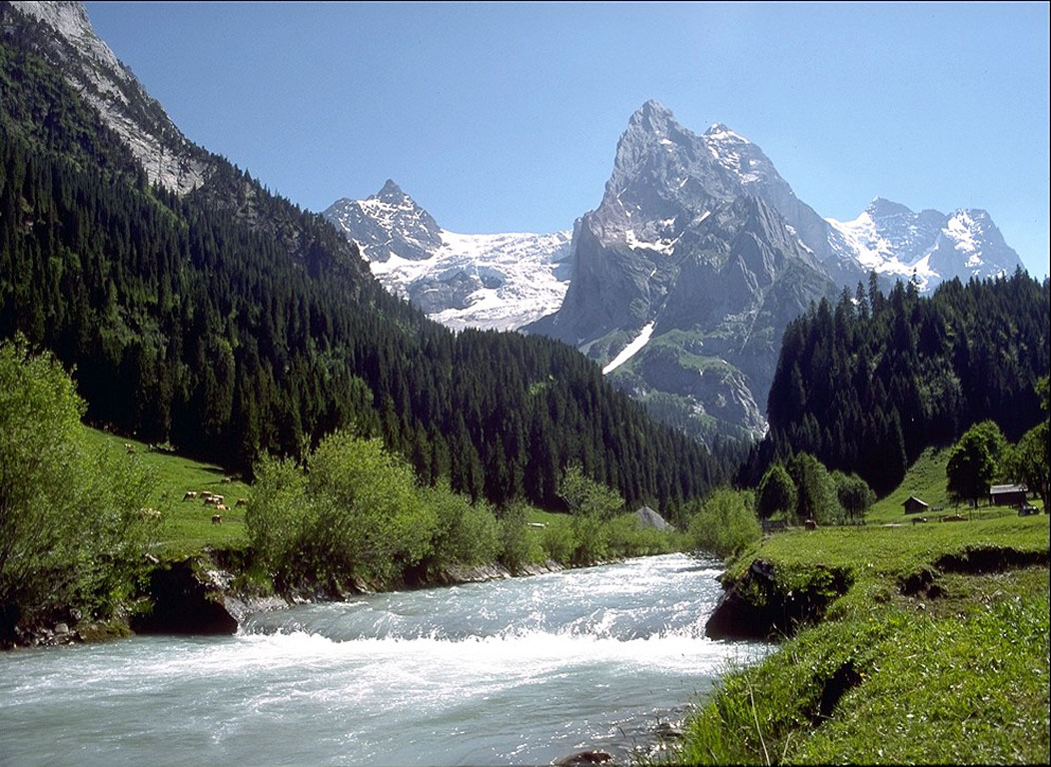
Základní informace:
Rozloha:3 200 000 km²
Počet obyvatel:neznámý
Jazyk:libovolný
Koruna:zhotovena z rubínů,smaragdů,zlata a sametu nejvyšší kvality
Znak:
Přírodní pásmo:mírný pás

Slide 3
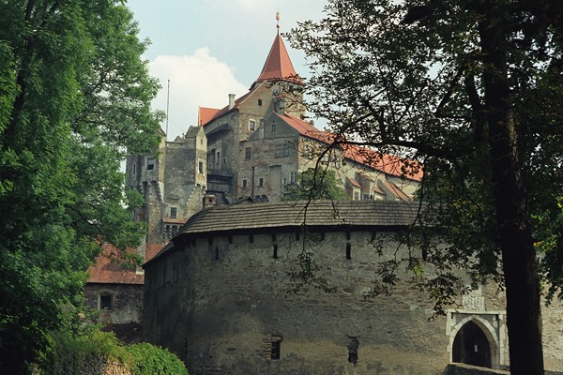
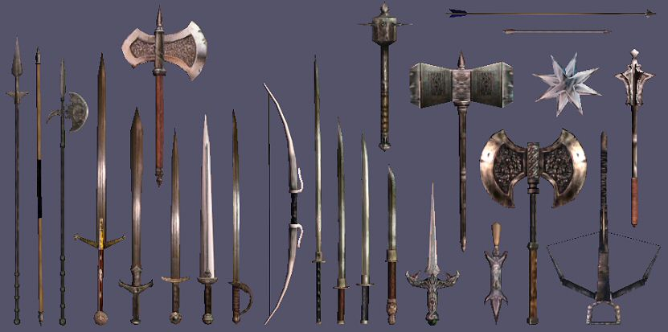
Hradní stráž:
Přičiněním častých hlídek je na hradě absolutně bezpečno.
Toto jsou druhy výzbroje hradní stráže

Slide 4
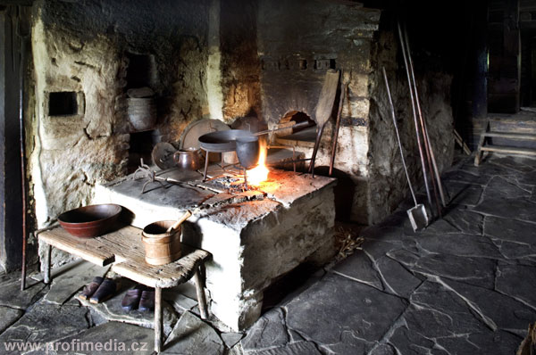
Hospodářství:
Na 1 124 000 km² se rozprostírá základní orná půda vhodná pro 75 % zemědělců v království
Díky této skutečnosti je země absolutně soběstačná a nepotřebuje dovozce,kterým by byla nucena odhalovat svou přísně utajenou polohu.

Slide 5
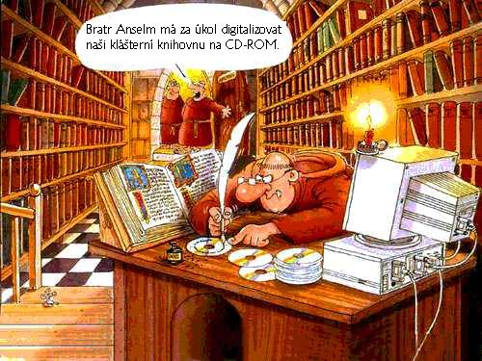
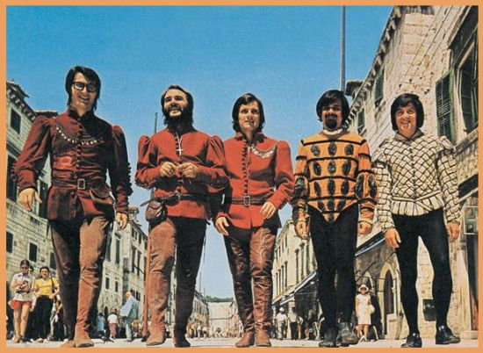
Kultura a zábava:
Toto je mezi lidmi populární rocková skupina Truba-rock,jejichž vznik se datuje spolu se vznikem města cca př.2000 let.
Mé království podporuje vzdělanost a činnost mnichů,jak vidíte na obrázku pracujících s nejlepší dostupnou technikou

Slide 6
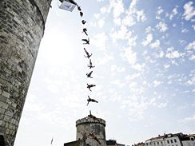
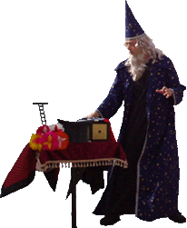
Volný čas:
Zde vidíte řadové občany provozovat svou obvyklou činnost:skok do vody z můstku
Oblíbená je také činnost kouzelníků.

Slide 7
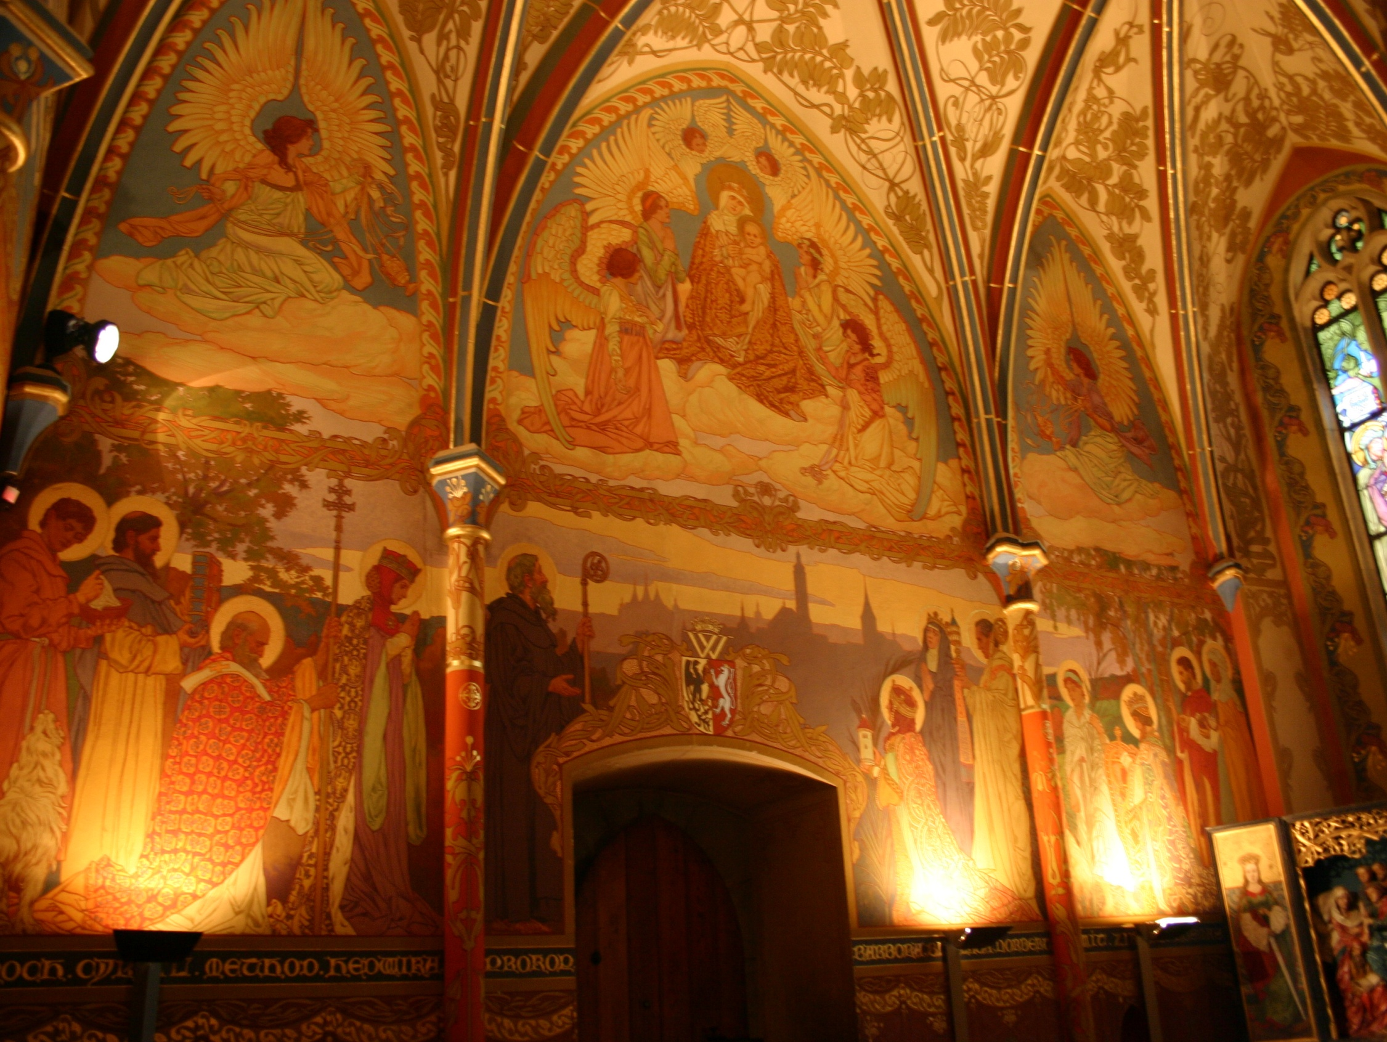
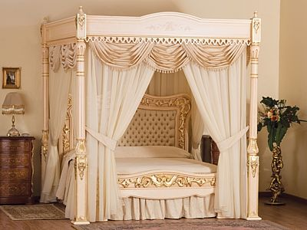
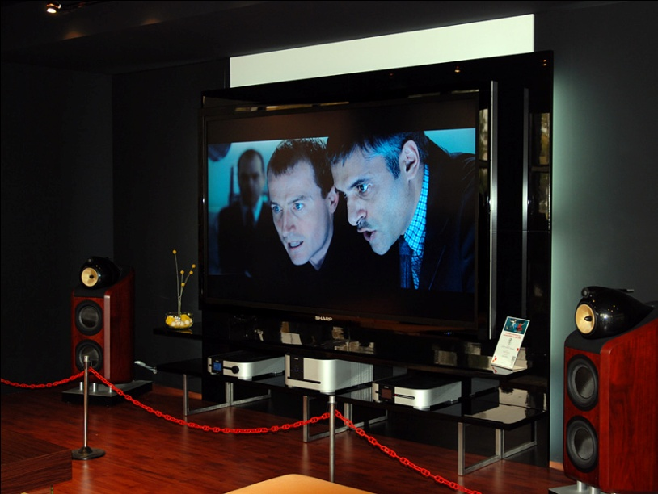
Královská komnata:
Vítejte v královské komnatě,mém každodenním sídle.Má komnata se nachází v samotném srdci hradu a je vybavena vším,co je potřeba ke každodennímu životu:
Zde vidíte mou sériovou postel
Postel:
Menší televize:

Slide 8
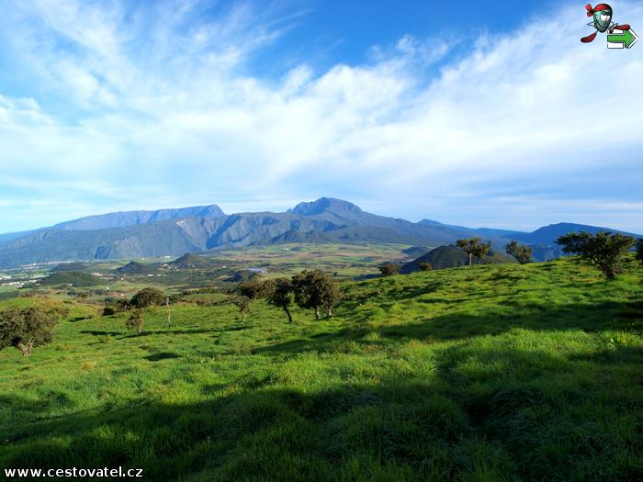
Konec
Tímto se s Vámi loučím a doufám,že na mé království jen tak nezapomenete.

